Slide 1
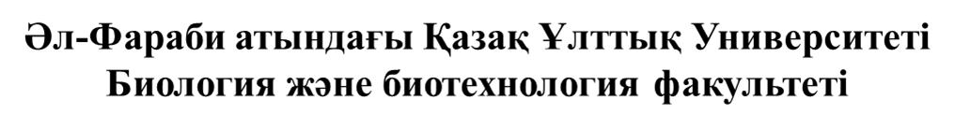


15-Дәріс
Ісікке қарсы иммунитет.
ВАКЦИНДЫ ПРОФИЛАКТИКА НЕГІЗДЕРІ
Дәріскер: доцент, б.ғ.к. Атанбаева Г.К.

Slide 2
Жоспар
I.Кіріспе
II.Негізгі бөлім
1) Өкпе ісігіне қарсы вакцина
2) Жатыр мойын ісігіне қарсы вакцина
3) Ісікке қарсы дәрілік препараттар
III.Қорытынды
IV.Пайдаланылған әдебиеттер

Slide 3
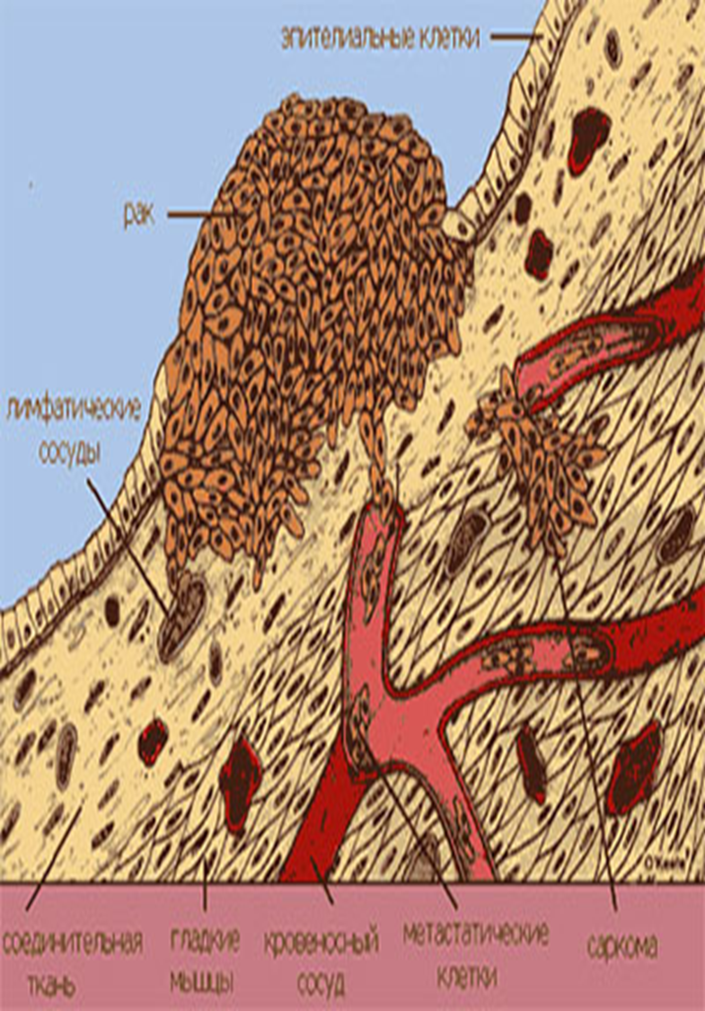
Кіріспе
Ісік, тін өсіндісі, бластома (tumor) – өзінің қа-лыпты пішіні мен қызметін жойған, организмнің түрі өзгерген клеткаларынан құралған тіндердің патологиялық жайылып өсуі.
(бластома,неоплазма,тумор) деп соматикалық жасушалардың мутацияға байланысты тоқтаусыз және бақылаусыз көбейіп кетуі нәтижесінде пайда болатын патологиялық үрдісті атайды.

Slide 4
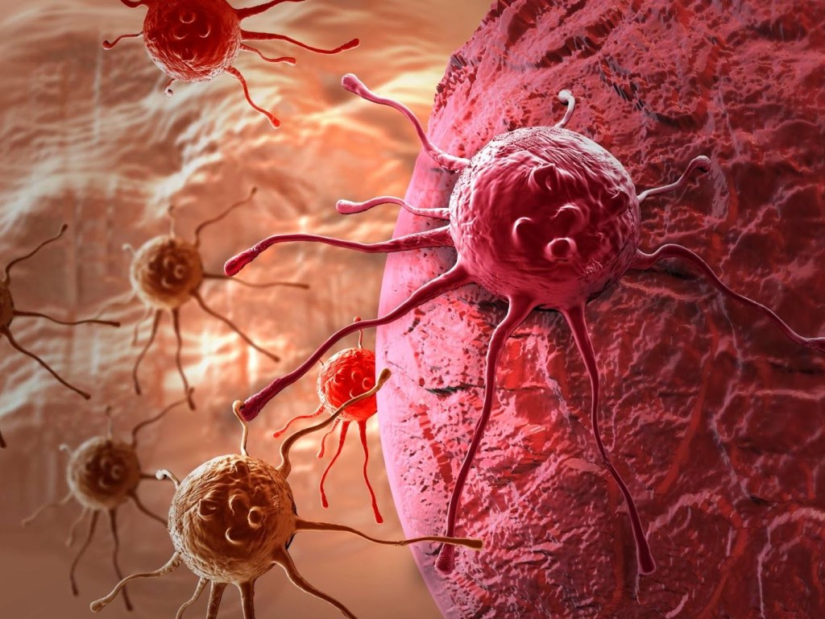
Ісік клеткалары ісікке шалдықтырған себептер тоқтаса да ол өсе береді. Көпшілік жағдайда ісік кәрі адамдарда пайда болатыны белгілі. Себебі адамның жасы ұлғайған сайын, оның иммундық жүйесінің жұмысы төмендеп, қауіпті ауруларға қарсы тұра алмайды. Көптеген онколог ғалымдар ісік аурулары өзінің өсу жолында екі сатыдан өтетінін дәлелдейді. Біріншісінде, канцерогендік заттардың әсерінен таза клетка ісік клеткасына ауыса бастайды, бірақ ол белсенділік көрсетпей тыныш жатады. Екіншісінде, нағыз ісік түйіні пайда болып, ол өніп-өсе бастайды. Бұл екі сатының әрқайсысы организммен екі жақты қарым-қатынаста болады.

Slide 5
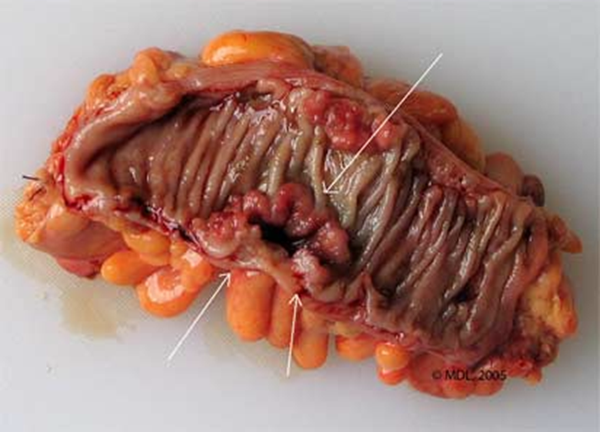
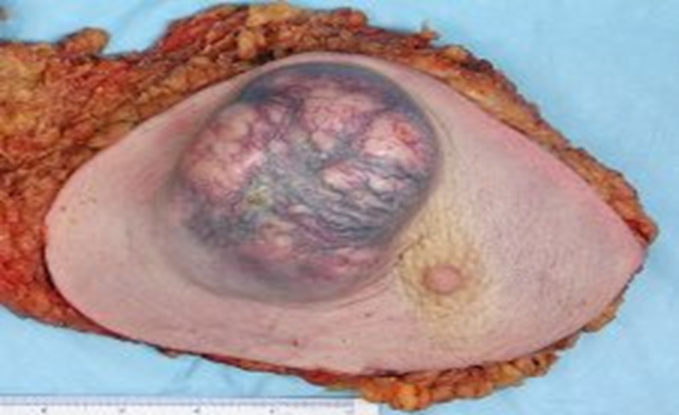
Ісіктер қазіргі таңда ауру адамдар өлімінің негізгі себебі ретінде жүрек-қан тамырлар ауруларынан кейінгі екінші орында тұр.Адамдардың әрбір бесінші немесе алтыншы осы қатерлі ісіктен өледі екен.Сол үшін ісіктердің пайда болу себептерін,оның таралу жолдарын,морфологиялық өзгешіліктерін білу және үйрену медицина тәжірибесі үшін өте маңызды мәселе.

Slide 6
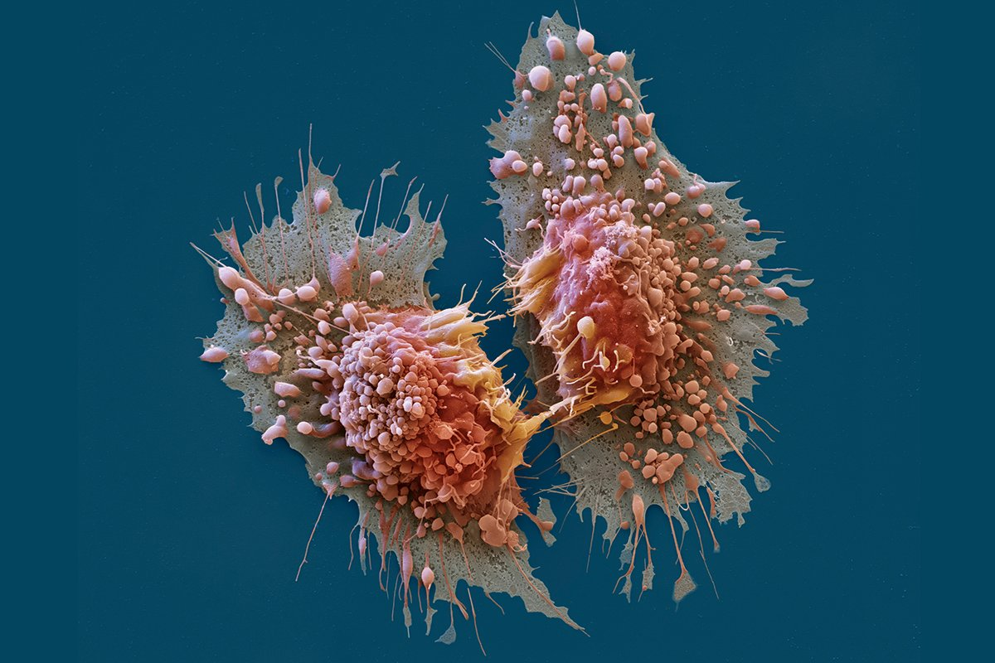
Организмнің күш қабілеті , ісікке деген төзімділігі өте жоғары болса, онда бірінші саты ұзаққа созылып, екіншісінің болмауы да мүмкін. Кейде екінші саты біріншіге көшіп, кері процесс жүруі, сондай-ақ канцерогендер тікелей иммунитетке зиянды әсерін тигізіп, Ісік ауруына әкелуі мүмкін;

Slide 7
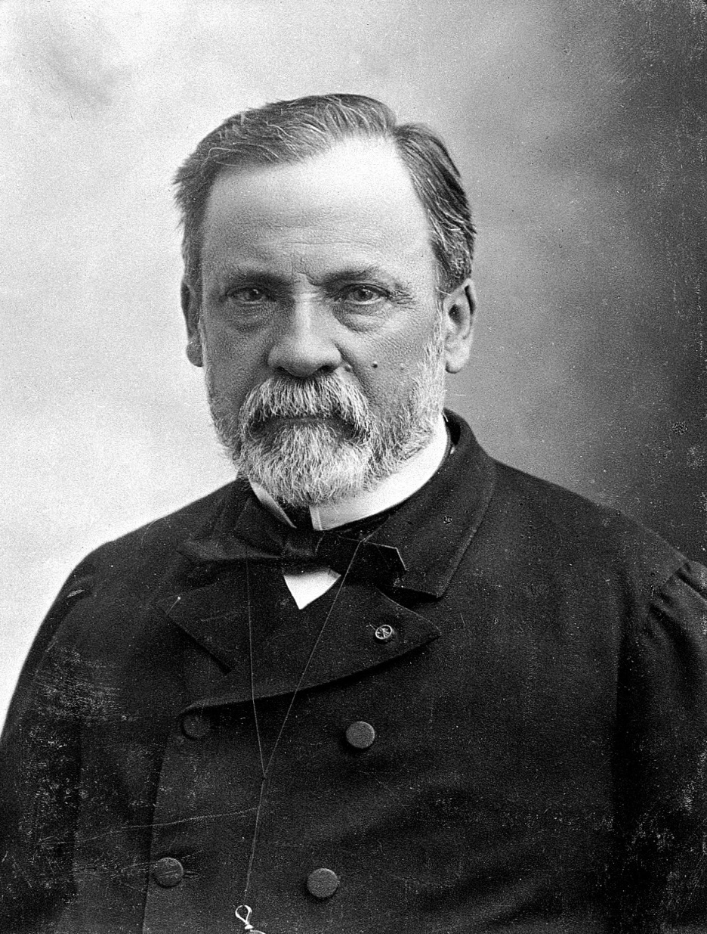
Француздың ұлы ғалымы Л.Пастер 100 жыл бұрын вакцинацияның ғылыми негіздерін ашты және “вакцина” деген терминді енгізді. Вакцинация арқасында бүкіл әлем шешек, құтыру,күйдіргі, күл,сал, көк жөтел,қызылша,сіреспе,газды гангрена сияқты жұқпалы аурулармен, соның ішінде аса қауіпті жұқпалармен де күресуде үлкен жетлістіктерге жетті.
Вакцинацияның негізгі мақсаты- жасанды иммунитетті қалыптастыру.

Slide 8
Ісіктердің жіктелуі
Даму сипатымен клиникалық өтуіне байланысты қатерлі және қатерсіз деп екіге бөлінеді.
Қатерсіз ісіктер - өте баяу дамиды, капсуламен қапталады, тоқыма мен ағзаларда өспей, тек оларды ығыстырады. Бұл ісіктер метастоз бермей және ыдырап кетпейді. Жануарлардың жалпы организмінде клиникалық өзгерістер байқалмайды. Ісікті алғаннан кейін толығымен жазылу байқалады.
Қатерсіз ісіктер тобына: дәнекер тоқымасының ісіктері — фиброма, хондрома, остеала; бұлшық ет тоқымаларының - экстрлік.
Саркома - топ жағынан дәнекер тоқымалы ісікке жататын және қатерлі өтуі бар ісіктер тобына жатады.

Slide 9
Қатерлі трансформацияланған клеткалардың антигендік модификациясы мынаның нәтижесінде өтеді:
1) Канцерогенді заттардың әсерінен.
2) Клеткалардың онкогенді вирустармен инфицирлеуімен.
3) Беткей клеткалық белоктарды бақылайтын гендердің нүктелік мутацияларында.
4) Белгелі антигендердің синтезіне жауапты гендердің делециясында
5) Эмбрионалды белоктарды бақылайтын гендердің дерепрессиясында.

Slide 10
Ісікті зақымдайтын клеткалар
Ісікті зақымдайтын белсенді клеткаларға СД8 Т-клеткалар және СД4 Т-хелперлер жатады. Егер СД8 Т-клеткалары киллерлік қызметті атқарса, ал СД4 Тн1 клеткалар цитокиндер арқылы әсерін көрсетеді. Цитокиндердің ішінде маңызды, макрофагтармен НК-клеткаларды активтейтін, ИНФ-γ. Ісікке қарсы иммунитетке В-жүйесінің клеткаларының қатысуы бірнеше тәсілдермен :
1) Ісіктік клеткалардың бұзылуы, комплементті бекітіп белсендіретін антиденелер арқылы.
2) өздерінің бетінде цитофилдік антиденелері бар НК-клеткаларының жиналуымен. Бірқатар үлкен ісіктерде арнайы антиденелер цитотоксикалық клеткалардың әсерін блоктайды.

Slide 11
Табиғи киллерлер (ТК). Трансформацияланған клеткаларды жоюына,
иммунологиялық бақылауды іске асыратын клеткалардың басқа түріне табиғи киллерлер жатады.
Т-клеткалардың цитокиндерімен, бірінші кезекте интерлейкин-γ арқылы, активтілігі жоғарылайды.
ісікке қарсы иммунитетті белсендіретін клетканың екі типі бар: Т-лимфоцит және ТК. Бұл процестегі макрофагтар және антиденелердің ролін қосымша зерттеулер қажет етеді.

Slide 12
Ісікті емдеуінің жалпы негіздері
Ісіктің емі оперативті сәулелі және дәрілік затты болады.
Оперативтік тәсіл - ол негізгі тәсіл. Оның мақсаты ісікті оперативті жолмен алу. Қатерсіз ісікке тілікті көрші жатқан тоқымалардың шекарасында салады. Жаңа пайда болған ісіктердің ұшы жоқ скальпельмен, ісікті капсуланы зақымдап ашпай аралас тоқымалардан ажыратады. Ісік қоректендіретін қан тамырларын үзеді. Жараға тігіс салынады.
Қатерлі ісік кезінде жасалынатын операция жаңа пайда болған өсіндіні сау тоқымалардың аумағынан жергілікті лимфа түйінділерімен бірге алу. Операция жара кезінде алынып жатқан ісік, ісіктен көбею торшаларының түспеуін қадағалайды.

Slide 13
Ісікке қарсы вакцинация- бұл құрамында иммундық антигені бар вакцинаны адам организміне енгізіп, ісікке қарсы активті спецификалық иммунитет қалыптастыру.
Ісіке қарсы вакциналар құрамында тек ісіктік клеткалар немесе олардың антигендері болуы мүмкін. Олардың құрамына, иммундық жауаптың механизміне байланысты ісікке қарсы вакциналар төмендегідей бөлінеді:

Slide 14
Сәулелі терапия - қолдану негізі рентген сәулелері, сонымен қатар радий немесе жасанды радиоактивті заттар - изотоптар.
Химиотерапия - қатерлі ісіктің дәрі - дәрмектеп емдеу әдісі..
Гармонотерапия - гармондармен емдеу. Организмге үлкен дозада гармон енгізу, онда гармональды өзгерістер туғызып, ісіктердің өсуін тежейді.

Slide 15
Ісікке қарсы дәрілік заттар – қатерлі ісікті емдеуге қолданылатын синтездік не табиғи дәрілік заттар тобы. Қазіргі кезде 60-тан астам І. қ. д. з. бар. Оларды: алкилді қоспалар, антиметаболиттер, ісікке қарсы антибиотиктер және өсімдіктерден алынған дәрілер деп бөледі. Алкилді қоспалар ісік клеткаларындағы белоктарда және нуклеин қышқылдарында хим. реакция жүргізіп, олардың тіршілігін бұзады. Соның нәтижесінде ядроның бөлінуі тоқтайды. Мұндай дәрілер қатарына кармустин, ломустин, семустин,нитрометиомочевина, стрептозоцин, тиотэф, бензотэф жатады. Өсімдіктерден алынған дәрілер кейінгі кезде өкпе қатерлі ісігіне қарсы жиі қолданылады. Бұларға: винкристин, винбластин, тенипозид, этопозид жатады

Slide 16
Талдықорған қаласының тұрғыны Борис Резников қатерлі ісікті емдейтін дәрі ойлап тапқан
Вакцина жоғары температура және ультракүлгін сәулелермен зарарсыздандырылған «L-бактериялардан» тұрады. Оны ойлап тапқан ғалымның сендіруінше, дәрі ісік дертіне шалдыққан адамдардың иммунитет жүйесін нығайтады.
«Бұлар – оттегі жоқ болғанда теңізде пайда болған өте көне бактериялар. Оларды жоғары температурада қыздырып, ультракүлгін сәуле түсіргенде, қазіргі бактериялар мутациялана бастайды. Адам ағзасы үшін ол мүлде қауіпсіз, өңдеуден өткеннен кейін олардың қабатында қатерлі ісікке қарсы денелер пайда болады. Себебі тура сондай қабат қатерлі ісік клеткаларында де кездеседі», - деп түсіндірді Б. Резников.

Slide 17
Есте ұстаңыз, ауруды емдеуге қарағанда, алдын-алу оңай!
Рак ауруының салдарынан болатын өлім жағдайларының 25-30%-ы темекімен байланысты деп саналады. Тек қана темекі тарту және оған алкогольдің қосылуы салдарынан болатын ұлтабар, жұтқыншақ және ауыз қуысы обырының үлесі 43%-60% аралығында өзгеріп отырады.
Зиянды тамақтарды алып тастаңыз. Канцерогендер (қатерлі жаңа өскіндердің дамуына себеп болатын химиялық заттар) көптеген азық-түліктерде кездеседі, әсіресе, майға қуырылған тағамдарда, консервіленген және маринадталған тағамдарда, ұзақ сақталынған азық-түліктерде, ысталған тағамдарда
Қажетті азық-түліктер. Сізге күн сайын жасұнықтардан (клетчатка) тұратын жемістер, көкөністер, шырындар және басқа да өсімдік құрамдас тағамдардың 5 бөлшегін (порциясын) жеп отыру қажет. Жасыл, сары және қызғылт сары көкөністер мен жемістерді, цитрусты жемістерді, жидектерді, құрғатылған жемістерді, теңіз азық-түліктерін, пияз бен сарымсақты тұтыну ерекше пайдалы. Қызыл көкөністердің ішінде ең тамаша таңдау — қызанаққа тиесілі.

Slide 18
Ісіке қарсы вакциналар
аллогендік.
аутологиялық.
Антигендік вакциналар:
– ісіктік клеткалардың белоктары немесе белок фрагменттері;
құрамында ДНК және РНКлары бар вакцинлар
рекомбинанттық вирустар;
антиидиотиптік вакциналар

Slide 19
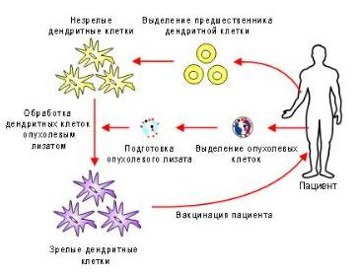
Клеткалық вакцинаны пациентке енгізгенде оның организмінде ісіктік антигендерге қарсы иммундық жауап пайда болады. Ісікке қарсы клеткалық вакцинаның екі түрі бар;
аутологиялық клеткалық вакцина -пациенттің өз клеткасынан тұрады.
аллогендік клеткалық вакцина -басқа пациенттің түгелдей инактивтелген клеткаларынан тұрады.

Slide 20
Антигендік вакциналар құрамында толық клеткалар болмайды, тек ісік клеткаларының антигендеріболады. Антигендерді антигендік вакцинаның ққұрамына енгізудің екі түрі бар:
— ісіктік клеткалардың белоктары мен белоктық фрагменттері организмге вакцина түрінде енгізіледі;
— организмге генетикалық материал енгізіледі (ДНК- және РНК-вакциналар).

Slide 21
Вакцина жасаушылардың міндеті проблемаларды ақылға қонымды шешу және қажетті критерийлерді қанағаттандыратын вакцинация препараттарын жасау болуы керек:
вакцина жанама биологиялық қауіптің көзі болмауы керек;
вакцина патогендік иммундық процестерді тудырмауы керек (инфекцияны күшейтетін антиденелер түрі және т. б.);
вакцина протективті иммунитетті тиімді индукциялауы керек;
егер вакцинацияның мақсаты, керісінше, кез-келген нәрсені басу болса ,ағзадағы қажетсіз иммундық процесс, вакцина препараты антигенге тән иммунологиялық төзімділікті тудыруы керек (яғни, ареактив-лимфоциттер клонының жойылуы немесе жойылуы);
иммунолог дәрігер адамда берілген иммунитетті басқара білуі керек, зертханалық әдістерді қолдана отырып.

Slide 22
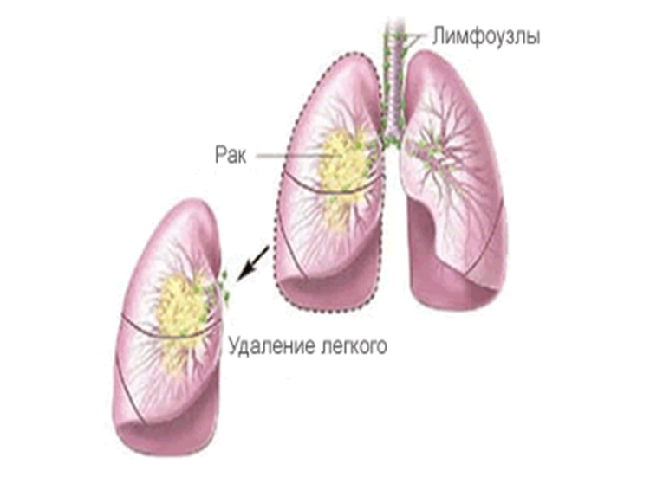
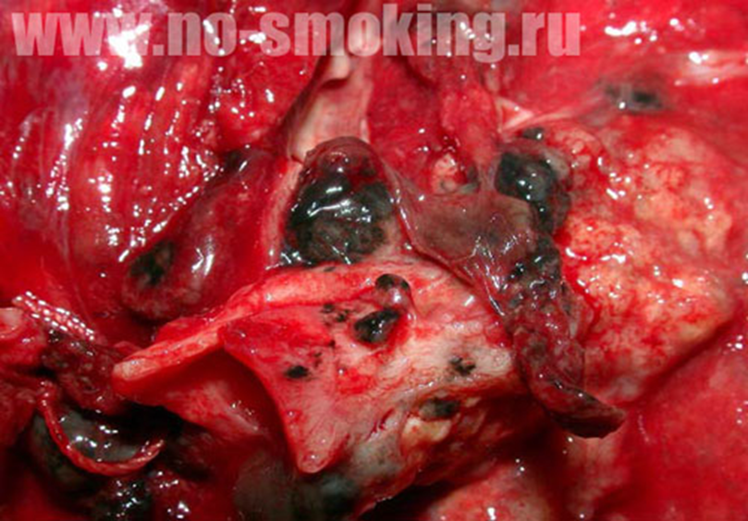
Өкпе ісігіне қарсы вакцина
UCSD ісік орталығы зерттеушілері өкпе рагіне қарсы жаңа вакцина жасап шығарды.Lucanix препаратының әсер ету механизмі ісік клеткаларының организмінің иммундық жүйесін төмендету қабілетін жоюға арналған. Клиникалық зерттеуге бүкіл әлемнің 90 онкологиялық орталығынан 700 пациент қатысқан.

Slide 23
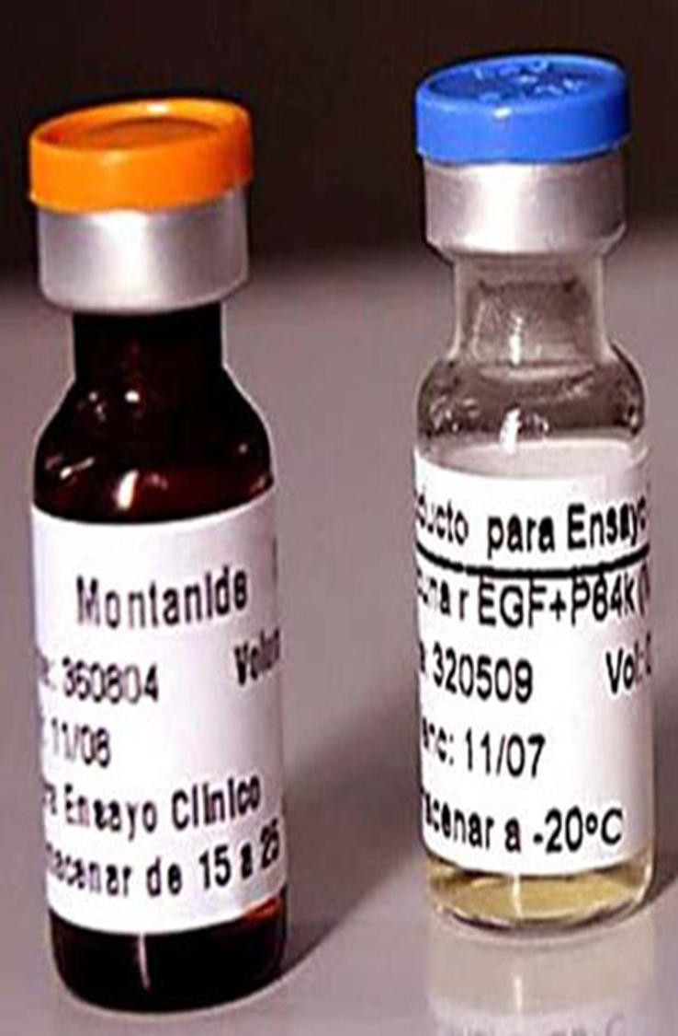
Кубада әлем тарихында алғаш рет өкпе ісігіне қарсы вакцина қолданысқа ие болды. Гаваннадағы Молекулярлы Иммунология Орталығы мамандары бұл вакцинаны өндіруге 25 жыл уақыт жұмсаған.Бұл препарат ісік клеткаларының өсуі мен таралуына қажетті өсудің эпидермальді факторының (EGF) аналогі болып табылады. Вакцинаны қолданғанда иммунды жүйе EGF өндіретін клеткаларды талқандайды.

Slide 24
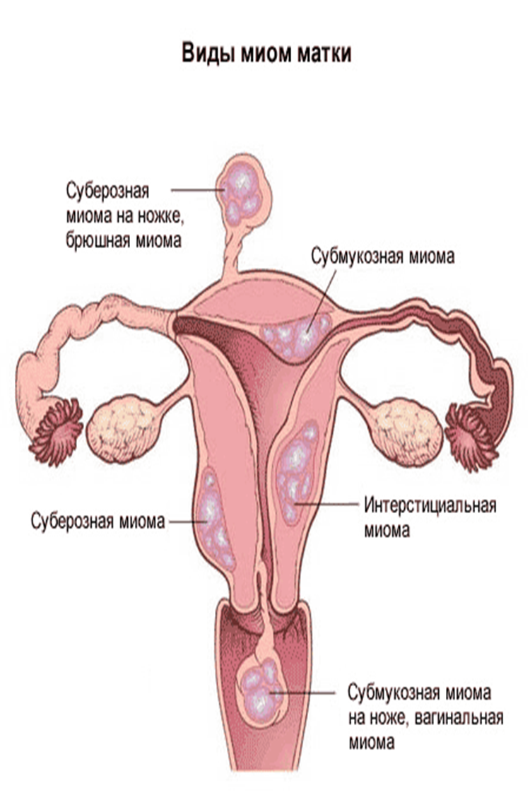
Жатыр мойын ісігіне қарсы вакцина
Британ ғалымдарының жатыр мойны рагына қарсы вакцина ойлап табуы сонғы он жылдың ішінде жеткен жетістіктерінің бірі болып табылады.Цервикалды рак жыл сайын үш жүз мың әйелді өлімге әкеледі екен.Статистика бойынша бұл рак сүт безі рагынан кейінгі екінші орында тұр.Бұл рак соңғы он жыл ішінде жиырма бес пайызға өлім көрсеткішін өсірген.

Slide 25
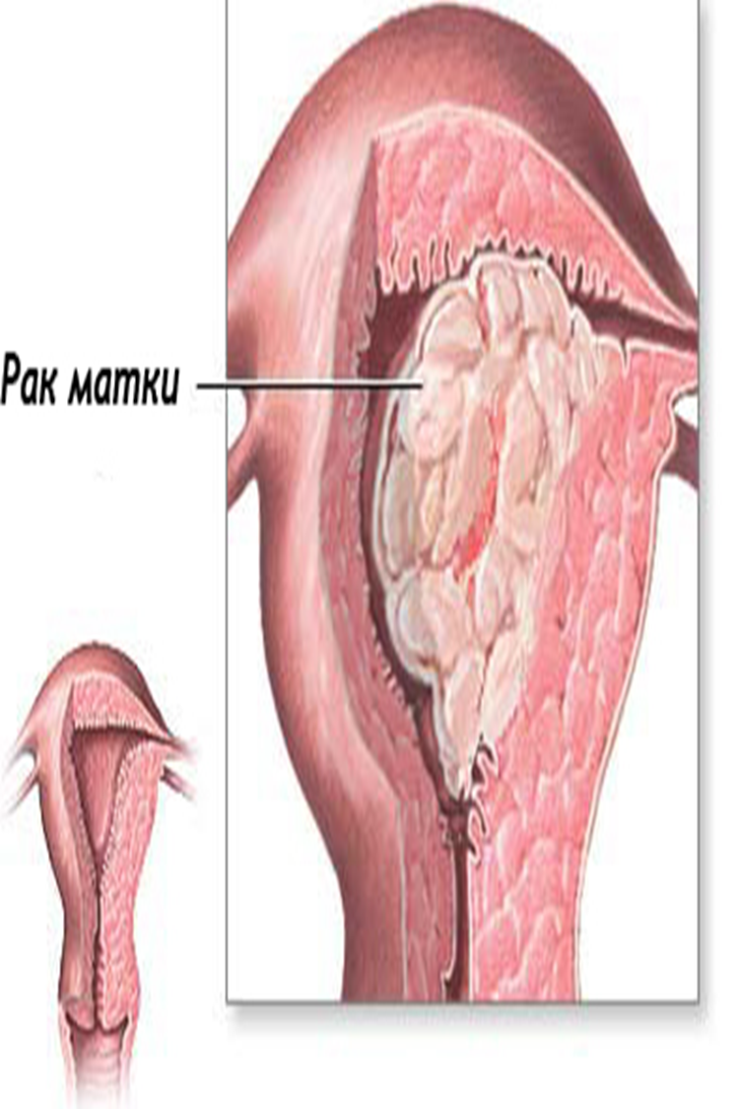
Жатыр мойны- өте күрделі құрылысты.Беткей қабаты эпителиальды клеткадан тұрады.Ол үнемі көбейіп, өлген клетканың орнын басып отырады.Клеткалардың жаңарып отыруы клетка ішілік акивті заттардың генетикалық программасына байланысты.Бұлар ісікке қарсы әрекет жасайды.Осы ісікке қарсы механизмді р53 белогы атқарады.Ол 1973жылы ашылды.Бұл белок клетка циклын реттеп отырады.Сонымен қатар р53 ескірген бұзылған ДНҚ құрылысын өңдеп жаңартып отырады.Егер р53 белогы өзінің қызыметін атқара алмаса(генетикалық код,мутация) клетка циклы бұзылады да рак клеткаларының калыптасуына алып келеді. Жатыр мойыны ісігінің негізгі қауіпті факторы –папилломавирусы болып саналады.

Slide 26
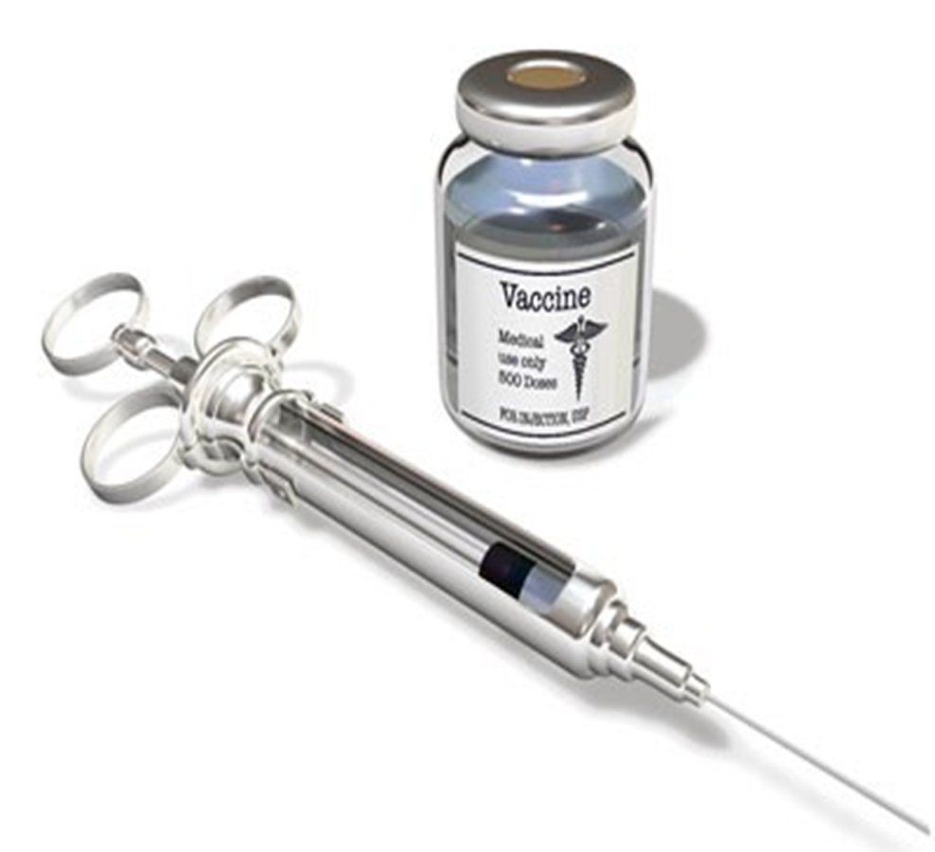
Ісікке қарсы дәрілік препараттар
Ісікке қарсы әсер ететін Escozine вакцинасы табиғи өнім болып табылады,оның құрамында кариб көгілдір шаянының уынан жасалған.Соңғы 15 жылда әртүрлі ісікпен ауыратын мыңдаған науқастар осы препараттың арқасында денсаулықтарың біршама жақсартты.Сарысудың эффективтілігі клиникалық тұрғыдан дәлелденді әртүрлі дәрежедегі ракпен ауыратын 8302 науқасқа 8 жыл бойы зерттеу жасалды.89,5%жағдайда зерттеуге қатысқан науқастардың өмірі едәуір жақсарды.
Escozine вакцинасы химиотерапия,радиотлерапия және басқада дәстүрлі емдеу әдістерімен бірге қолданылады.Бұл қауіпсіз және эффективті табиғи өнім.

Slide 27
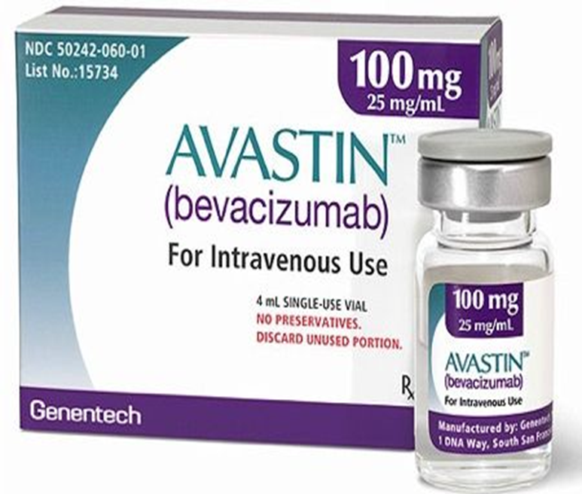
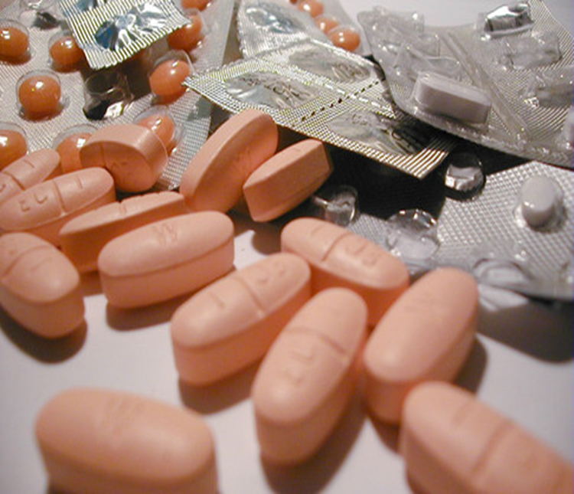
Ісікке қарсы дәрілік заттар - қатерлі ісікті емдеуге қолданылатын синтездік не табиғи дәрілік заттар тобы. Қазіргі кезде 60 –тан астам ісікке қарсы дәрілік заттар бар.Олар:алкилді қоспалар,антиметаболиттер,ісікке қарсы антибиотиктер және өсімдіктерден алынған дәрілер болып табылады.
Ісікке қарсы иммунитетті көтеретін препраттар:
Мейши
Шиитаке-форте
Фунгимак
Грибная тройчатка

Slide 28
Қорытынды
Ісіктер қазіргі таңда ауру адамдар өлімінің негізгі себебі ретінде жүрек-қан тамырлар ауруларынан кейінгі екінші орында тұр.Адамдардың әрбір бесінші немесе алтыншы осы қатерлі ісіктен өледі екен.Сол үшін ісіктердің пайда болу себептерін,оның таралу жолдарын,морфологиялық өзгешіліктерін білу және үйрену медицина тәжірибесі үшін өте маңызды мәселе.

Slide 29
Пайдаланылған әдебиеттер
Шортанбаев А.А., Жалпы иммунология: оқулық [Электронный ресурс] / А.А. Шортанбаев - М. : Литтерра, 2017. - 640 с.
Хаитов Р.М. “Иммунология” Москва, 2006 ж.
https://studfile.net/preview/6305368/
https://ru.wikipedia.org/wiki/Злокачественная_опухоль

